Slide 1

2023年度 第五技術本部 Java研修
第1回
git command training &
java basics

Slide 2
本日のメニュー
gitのコマンドトレーニング(非コンフリクト)
環境構築(簡易版)
プログラム作成(2-3問)
次回日程調整

Slide 3
次回日程調整
4/30 | 5/1 | 2 | 3 | 4 | 5 | 6
7 | 8 | 9 | 10 | 11 | 12 | 13
14 | 15 | 16 | 17 | 18 | 19 | 20
多数決で一旦１３日を候補日としました。
都合が悪い人は申告してください。
Notes:
アウトプット力重視。

Slide 4
次々回日程調整
5/28 | 29 | 30 | 31 | 6/1 | 2 | 3
4 | 5 | 6 | 7 | 8 | 9 | 10
11 | 12 | 13 | 14 | 15 | 16 | 17
06/10 を開けといてください！
(現時点で埋まってる人居たら今のタイミングで調整させてください)
Notes:
アウトプット力重視。

Slide 5
git command training
とりあえず以下の言葉の意味を理解しよう
リポジトリ
ブランチ
ステージ
コミット
とりあえずコマンドを使えるようにしよう
新規ブランチの作成
ステージへの登録/解除
ブランチへの差分登録
リモートブランチへ記録

Slide 6
git command training
とりあえず以下の言葉の意味を理解しよう
リポジトリ
ブランチ
ステージ
コミット
とりあえずコマンドを使えるようにしよう
新規ブランチの作成
ステージへの登録/解除
ブランチへの差分登録
リモートブランチへ記録
https://the.alleslide.com/153
が最高にわかりやすい！！

Slide 7
git command training
自身のmasterブランチに移動しよう
新しく開発するブランチを作ろう
ファイルを作ってステージに登録しよう
コミットしよう
プッシュしよう

Slide 8
git command training
自身のmasteブランチに移動しよう git checkout 名前/main
新しく開発するブランチを作ろう git checkout –b 名前/feature/first_branch
ファイルを作ってステージに登録しよう git add ファイル名
コミットしよう git commit –m コメント
プッシュしよう git push --set-upstream origin ブランチ名

Slide 9
git command training - 2
他の人がプッシュしたブランチをリモートで確認しよう webブラウザで確認！
他の人がプッシュしたブランチをローカルで確認しよう git pull git branch -a
mainにfeatureの修正を取り込もう(マージしよう) プルリクエストを使おう

Slide 10
環境構築
各々好きなを使って開発をやりたい！ …けど、そうすると人によって操作が違う
アプリ入れたり環境変数設定したり… プログラム書く前段階に時間使いたくない！！！ そもそもWindows PC持ち歩くのがだるい！

Slide 11
環境構築
ウェブブラウザで動いて
アカウントさえ作れば無料で動かせて
標準ライブラリはとりあえず使いたい

Slide 12

環境構築

Slide 13
環境構築(paiza.io)
ウェブブラウザで動いて
paizaのアカウントさえ作れば無料で動かせて
標準ライブラリはとりあえず使えるし
PythonとかTypeScriptとかPHPとか別言語も使える
作ったプログラムはアカウントに紐づけて保存出来る
プログラムの実行時間は2秒以内に限られる → めちゃ重プログラムはエラーになる → 処理時間を意識したコーディングが出来る（かも）！

Slide 14
環境構築(paiza.io)
paizaのアカウント持ってない人
https://paiza.jp/ にアクセス
paizaラーニングを選択
画面に沿って登録(自社メアドでも、個人メアドでも)
「paizaのアカウント持ってる人」になったぞ！
paizaのアカウント持ってる人
https://paiza.io/ja にアクセス
右上からログイン
使える！

Slide 15
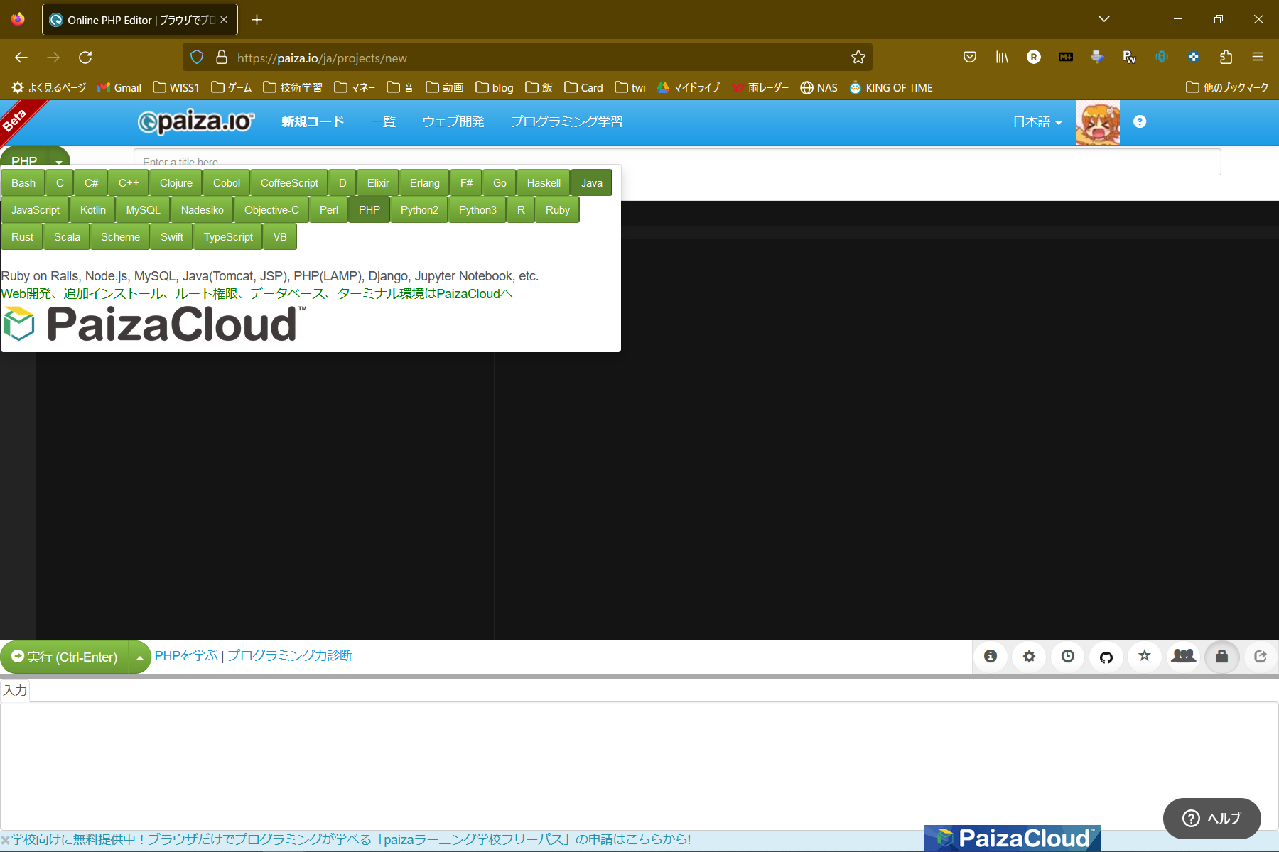
環境構築(paiza.io)
「新規コード」を押したあとの画面
左上の緑ボタンから 言語を選ぶ

Slide 16
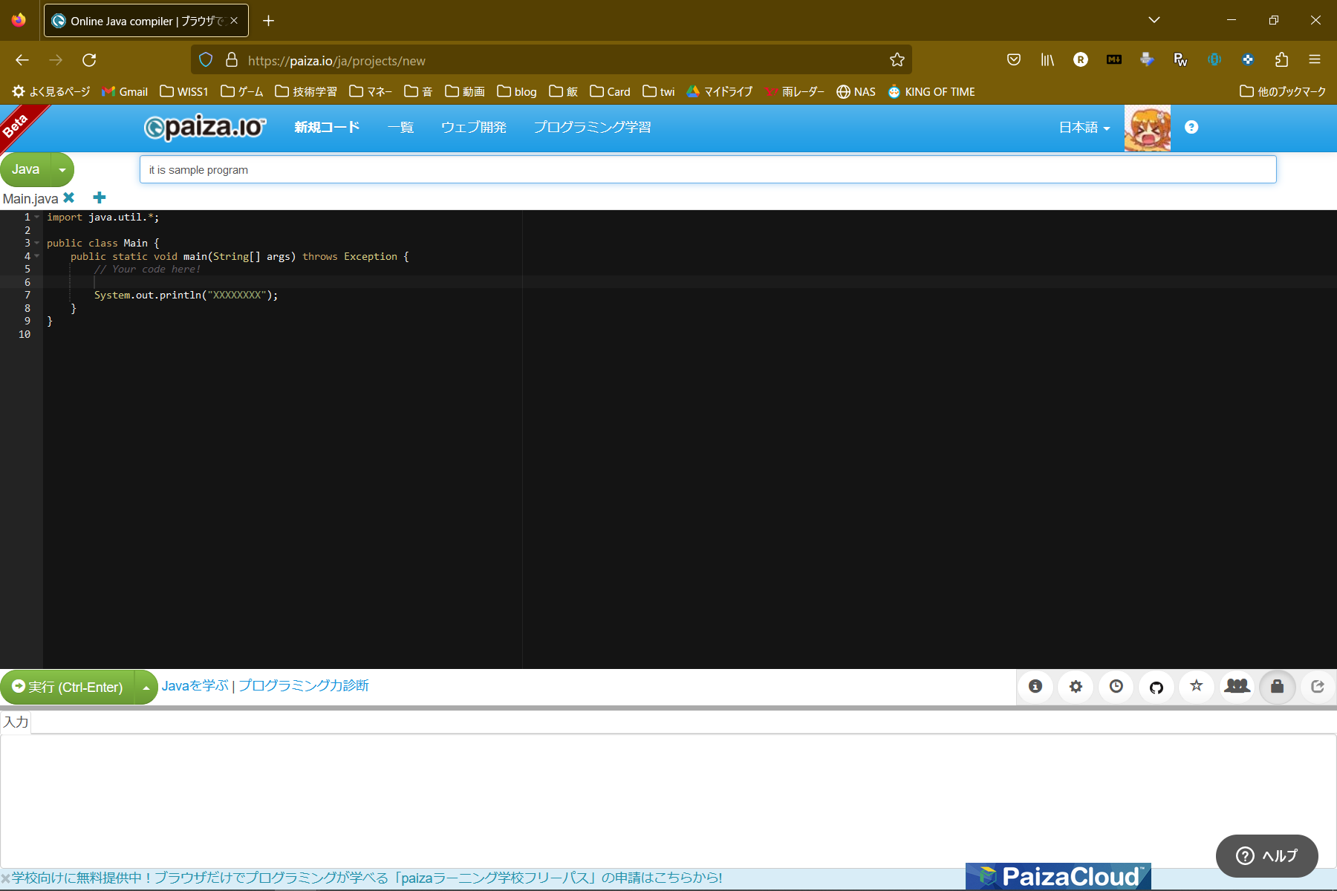
環境構築(paiza.io)
言語でjavaを押したあとの画面
“XXXXXX”を出力する プログラムが 画面に出る
何もせずに 左下の「実行」を 押すと…

Slide 17
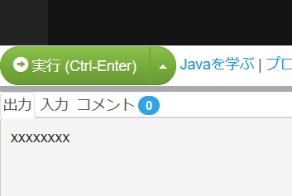
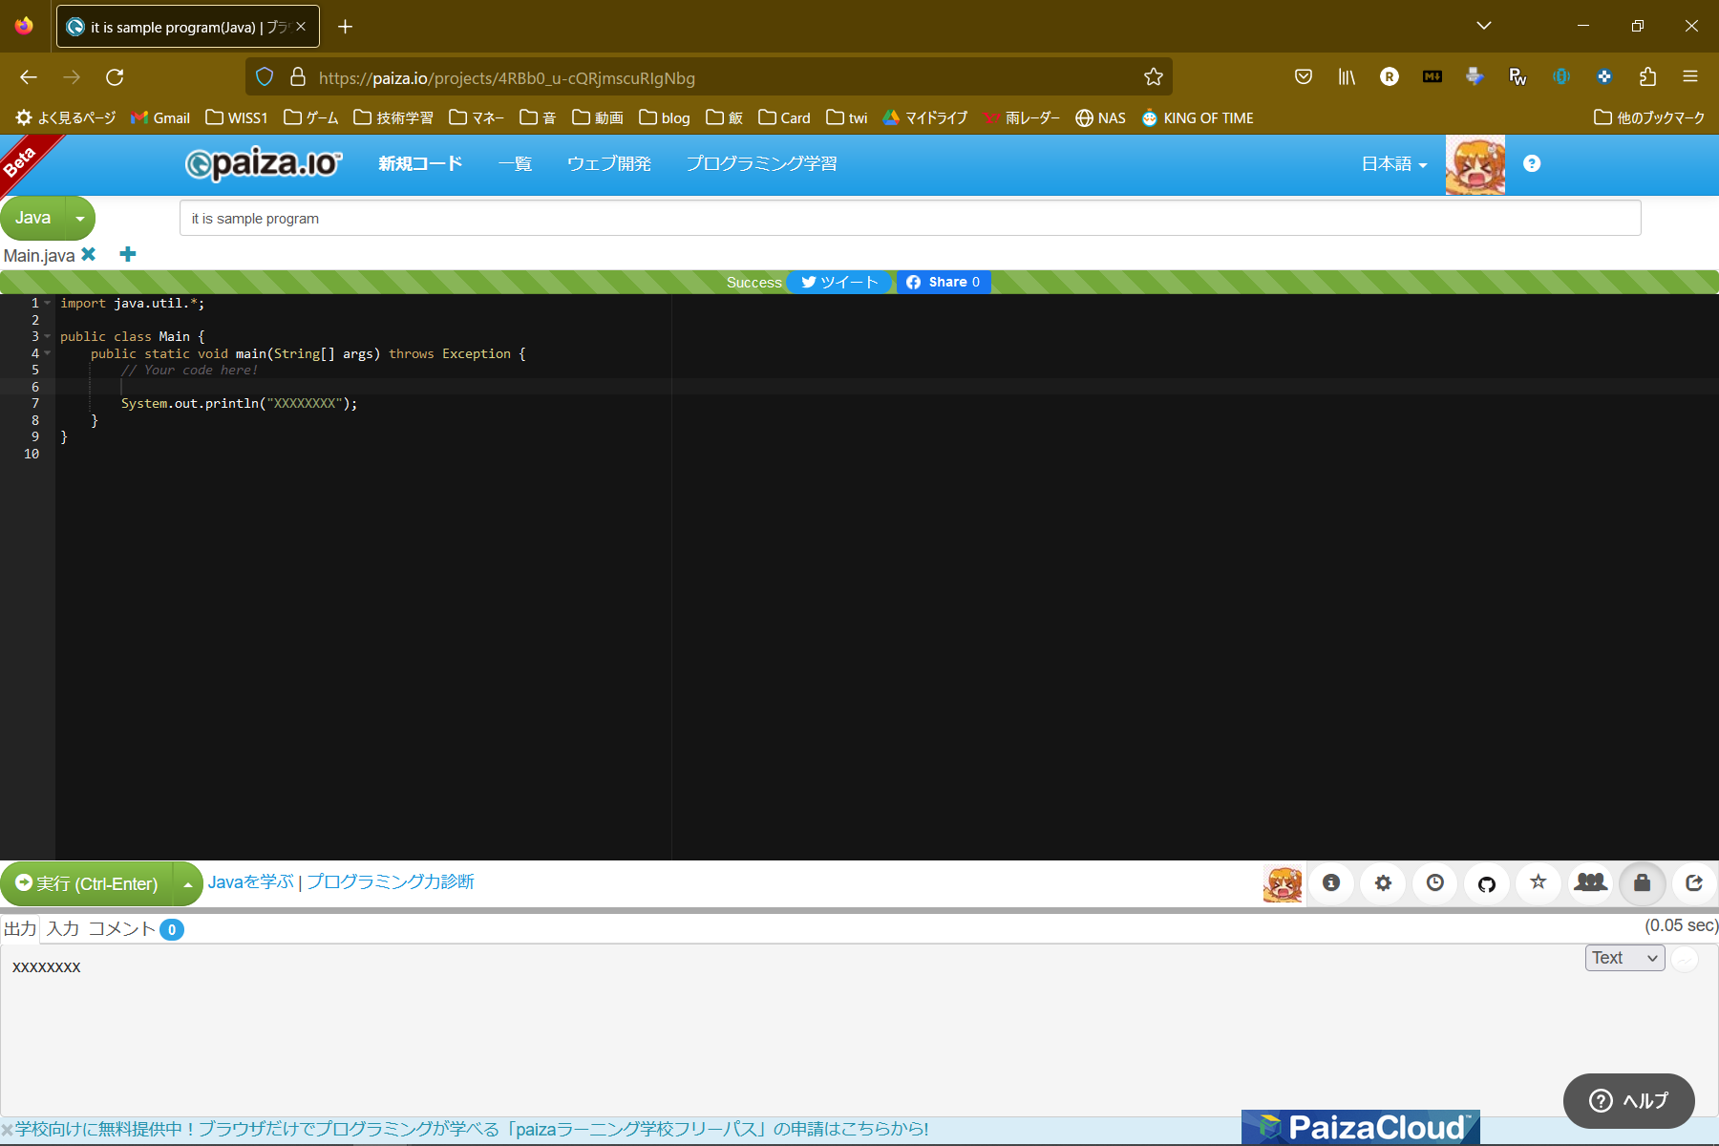
環境構築(paiza.io)
「実行」を押したあとの画面
出力タブに “XXXXXXXX”が 出力された！

Slide 18
環境構築(paiza.io)
paiza.ioならログインして「新規コード」押せば すぐに新しいプログラムを作り始められる。
過去のプログラムが見たいなら「一覧」から見れる。
Windowsじゃないタブレットでも ブラウザさえ開けばコーディングできる！

Slide 19
プログラミング課題
【要件】
作って欲しいプログラムについての説明が書かれています。
【条件】
作るプログラムに条件がある場合に書かれます。
特に注意してほしい点がある場合もここに書きます。
入力がある場合、入力の形式について記載します。
出力のイメージは右下の緑色部分です。
Hello, world
This area is sample of
program
output.

Slide 20
プログラミング課題1
【要件】
1から9まで、改行しながら順番に出力する プログラムを作成してください。
【条件】
printまたはprintlnは1回しか書かないでください。
入力を受け付ける必要はありません。
1
2
3
4
5
6
7
8
9

Slide 21
プログラミング課題2
【要件】
掛け算九九の表を出力するプログラムを作成してください。
【条件】
1桁の数は “01” ではなく “ 1” とする
入力を受け付ける必要はありません
掛ける数, 掛けられる数, 罫線は 任意です。難しいなら省略可！
| 1 2 3 4 5 6 7 8 9
-----------------------------
1| 1 2 3 4 5 6 7 8 9
2| 2 4 6 8 10 12 14 16 18
3| 3 6 9 12 15 18 21 24 27
4| 4 8 12 16 20 24 28 32 36
5| 5 10 15 20 25 30 35 40 45
6| 6 12 18 24 30 36 42 48 54
7| 7 14 21 28 35 42 49 56 63
8| 8 16 24 32 40 48 56 64 72
9| 9 18 27 36 45 54 63 72 81

Slide 22
プログラミング課題3(学習用)
【要件】
1から100まで、改行しながら順番に出力してください。
ただし、出力しようとした数字が以下の条件の場合、 代わりに “hoge” と出力してください。
３の倍数である。
どこかの桁に３がある数である。
【条件】
入力を受け付ける必要はありません。
「3の倍数」と「３のつく数」は 順番に１個ずつ考えてください。
(1桁の部分は省略…)
10
11
hoge ← 12(3の倍数)
hoge ← 13(‘3’を含む数)
14
hoge ← 15(3の倍数)
16
17
hoge ← 18(3の倍数)
19
(以降続く…)

Slide 23
課題提出について
ローカル環境に 名前/feature/javaTrain1 ブランチを作成する。
それぞれのプログラムを1つのファイルにまとめて (例:pg1-1.java, pg1-2.java) 作ったブランチにコミットする。

